Slide 1
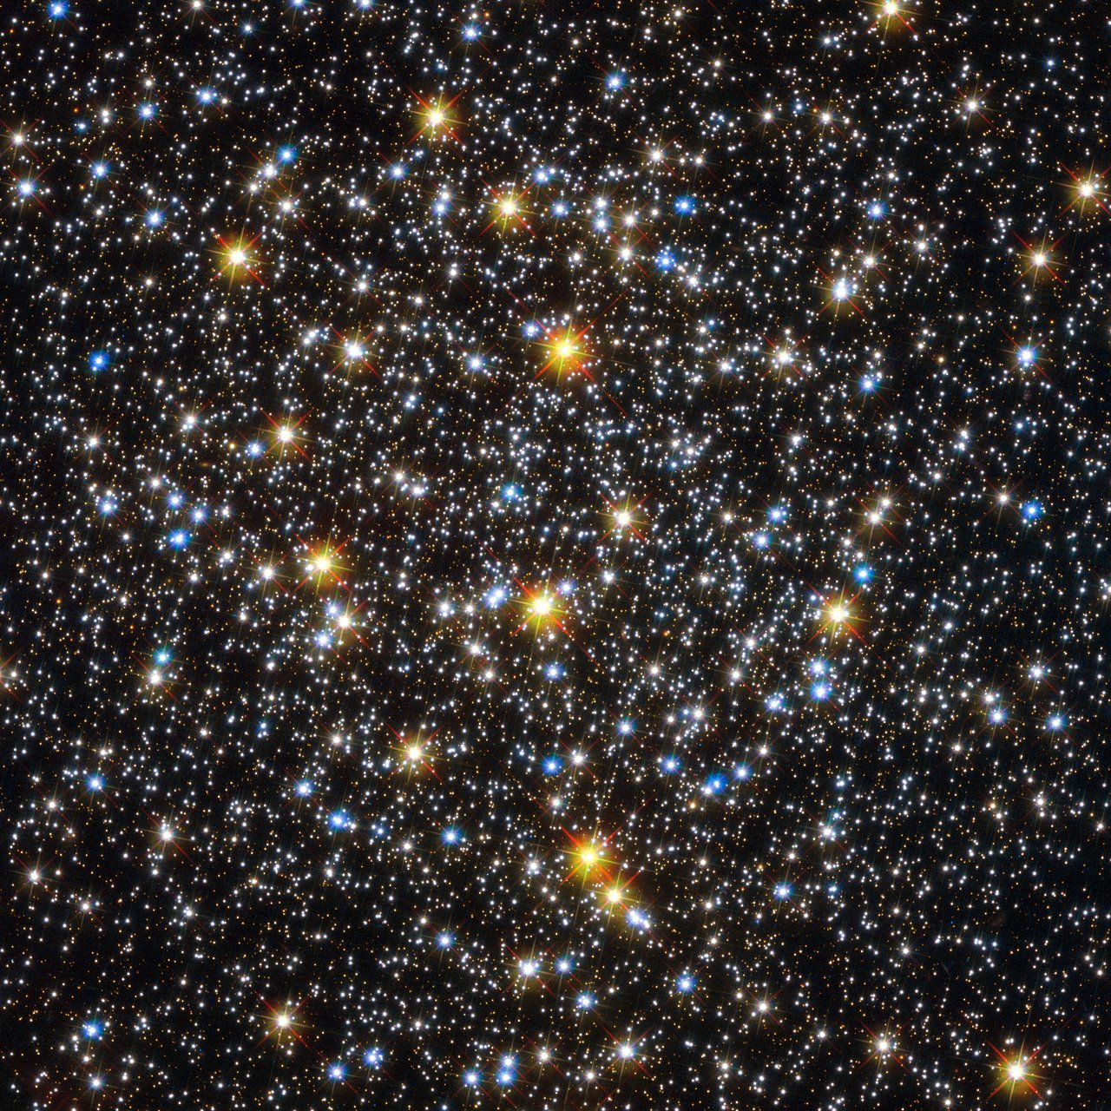
Effet Doppler et application
Niveau : L3
Prérequis:
Cinématique galiléenne (repère, vecteur)
Electromagnétisme (propagation d’onde dans le vide)
Relativité restreinte (quadrivecteur, transformation de Lorentz, invariant de Lorentz )

Slide 2
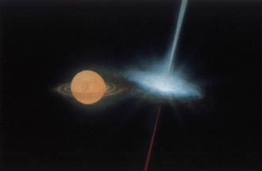
Gaz contenant de l’hélium
Vu d’artiste du système SS 433433

Slide 3
Raie d’absorption Hα absolue 656nm
Raie d’absorption Hα a $t_{1}$
λ=502nm
Raie d’absorption Hα a $t_{2}$ 679nm
Raie d’absorption Hα a $t_{3}$ λ=856nm’

Slide 4
Soit t’ l’évènement « l’onde émise en $S_{1}$ à l’instant t arrive en $R_{1}$ »
Soit t’+dt’ l’évènement « l’onde émise en $S_{2}$ à l’instant t+dt arrive en $R_{1}$ »

Slide 5
$\left\|\vec{S_{2}R_{1}}\right\|=\sqrt{{(\vec{S_{2}S_{1}}+\vec{S_{1}R_{1}})}^{2}}$= $\sqrt{{(\left\|\vec{S_{1}R_{1}}\right\|)}^{2}+{(\left\|\vec{S_{2}S_{1}}\right\|)}^{2}+2\vec{S_{2}S_{1}}.\vec{S_{1}R_{1}}}$
$$\left\|\vec{S_{2}R_{1}}\right\|=\left\|\vec{S_{1}R_{1}}\right\|\sqrt{1+\frac{2}{\left\|\vec{S_{1}R_{1}}\right\|}\frac{\vec{S_{1}R_{1}}}{\left\|\vec{S_{1}R_{1}}\right\|}.\vec{v}dt+\frac{{(\left\|\vec{S_{2}S_{1}}\right\|)}^{2}}{{(\left\|\vec{S_{1}R_{1}}\right\|)}^{2}}}$$
$$\left\|\vec{S_{2}R_{1}}\right\|\sim \left\|\vec{S_{1}R_{1}}\right\|+\vec{u}.\vec{v}dt$$

Slide 6
Raie d’absorption Hα absolue 656nm
Raie d’absorption Hα a $t_{1}$
λ=502nm
Raie d’absorption Hα a $t_{2}$ 679nm
Raie d’absorption Hα a $t_{3}$ λ=856nm’

Slide 7
$$\left(\begin{matrix}\frac{ω}{c} \\ k_{x} \\ \begin{aligned}k_{y} \\ k_{z}\end{aligned}\end{matrix}\right)=\left(\begin{matrix}\begin{matrix}\begin{matrix}\begin{matrix}γ \\ βγ\end{matrix} \\ \begin{matrix}0 \\ 0\end{matrix}\end{matrix} & \begin{matrix}\begin{matrix}βγ \\ γ\end{matrix} \\ \begin{matrix}0 \\ 0\end{matrix}\end{matrix}\end{matrix} & \begin{matrix}\begin{matrix}\begin{matrix}0 \\ 0\end{matrix} \\ \begin{matrix}1 \\ 0\end{matrix}\end{matrix} & \begin{matrix}\begin{matrix}0 \\ 0\end{matrix} \\ \begin{matrix}0 \\ 1\end{matrix}\end{matrix}\end{matrix}\end{matrix}\right)\left(\begin{matrix}\begin{matrix}\frac{ω_{0}^{′}}{c} \\ k_{0x^{′}}^{′}\end{matrix} \\ \begin{matrix}k_{0y^{′}}^{′} \\ k_{0z^{′}}^{′}\end{matrix}\end{matrix}\right)$$
$$\frac{ω}{c}=γ\left(\frac{ω_{0}′}{c}+βk_{0x}^{′}\right) (1)$$
$k_{0}=γ$($\frac{ω_{0}′}{c}\text{β}+k_{0x}^{′}$) (2)
En utilisant la relation de dispersion et la formule trigonométrique $k_{0x}^{′}$= $\left(\frac{ω_{0}′}{c}cos⁡(Ɵ)\right)$
On trouve :
$\frac{ω}{c}=γ\frac{ω_{0}′}{c}\left(1+βcos⁡(Ɵ\right)$)
D’où ω$=γω_{0}′\left(1+βcos⁡(Ɵ\right)$)

Slide 8
Raie d’absorption Hα absolue 656nm
Raie d’absorption Hα a $t_{1}$
λ=502nm
Raie d’absorption Hα a $t_{2}$ 679nm
Raie d’absorption Hα a $t_{3}$ λ=856nm’

Slide 9
$$v=H_{0}d d$$
$$H_{0}=70 km.s^{−1}.Mpc^{−1}0$$

Slide 10
$$t^{′}=t+\frac{\left\|\vec{S_{1}R_{1}}\right\|}{c}$$
$$t^{′}+dt^{′}=t+dt+\frac{\left\|\vec{S_{2}R_{1}}\right\|}{c}$$
D’où
$$dt^{′}=dt−\frac{\left\|\vec{S_{1}R_{1}}\right\|}{c}+\frac{\left\|\vec{S_{2}R_{1}}\right\|}{c}$$
De plus $\left\|\vec{S_{2}R_{1}}\right\|=\sqrt{{(\vec{S_{2}S_{1}}+\vec{S_{1}R_{1}})}^{2}}$= $\sqrt{{(\left\|\vec{S_{1}R_{1}}\right\|)}^{2}+{(\left\|\vec{S_{2}S_{1}}\right\|)}^{2}+2\vec{S_{2}S_{1}}.\vec{S_{1}R_{1}}}$
$$\left\|\vec{S_{2}R_{1}}\right\|=\left\|\vec{S_{1}R_{1}}\right\|\sqrt{1+\frac{2}{\left\|\vec{S_{1}R_{1}}\right\|}\frac{\vec{S_{1}R_{1}}}{\left\|\vec{S_{1}R_{1}}\right\|}.\vec{v}dt+\frac{{(\left\|\vec{S_{2}S_{1}}\right\|)}^{2}}{{(\left\|\vec{S_{1}R_{1}}\right\|)}^{2}}}$$
$$\left\|\vec{S_{2}R_{1}}\right\|\sim \left\|\vec{S_{1}R_{1}}\right\|+\vec{u}.\vec{v}dt$$
$$\vec{u}=\frac{\vec{S_{1}R_{1}}}{\left\|\vec{S_{1}R_{1}}\right\|}$$

